Slide 1
递推算法

Slide 2
一个问题的求解需一系列的计算，在已知条件和所求问题之间总存在着某种相互联系的关系；
如果可以找到前后过程之间的数量关系，能使复杂运算化为若干步重复的简单运算，充分发挥出计算机擅长于重复处理的特点。
递推算法的首要问题是得到相邻的数据项间的关系（即递推关系）。
把一个复杂的问题的求解，分解成了连续的若干步简单运算。

Slide 3
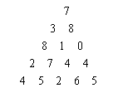
【例1】数字三角形。如下所示为一个数字三角形。请编一个程序计算从顶到底的某处的一条路径，使该路径所经过的数字总和最大。只要求输出总和。
1、 一步可沿左斜线向下或右斜线向下走；
2、 三角形行数小于等于100；
3、 三角形中的数字为0，1，…，99；
测试数据通过键盘逐行输入，如上例数据应以如下所示格式输入：
5
7
3 8
8 1 0
2 7 4 4
4 5 2 6 5
【算法分析】
此题解法有多种，从递推的思想出发，设想，当从顶层沿某条路径走到第i层向第i+1层前进时，我们的选择一定是沿其下两条可行路径中最大数字的方向前进，为此，我们可以采用倒推的手法，设a[i][j]存放从i,j 出发到达n层的最大值，则a[i][j]=max{a[i][j]+a[i+1][j]，a[i][j]+a[i+1][j+1]}，a[1][1] 即为所求的数字总和的最大值。

Slide 4
【参考程序】
#include<iostream>
using namespace std;
int main()
{
int n,i,j,a[101][101];
cin>>n;
for (i=1;i<=n;i++)
for (j=1;j<=i;j++)
cin>>a[i][j]; //输入数字三角形的值
for (i=n-1;i>=1;i--)
for (j=1;j<=i;j++)
{
if (a[i+1][j]>=a[i+1][j+1]) a[i][j]+=a[i+1][j]; //路径选择
else a[i][j]+=a[i+1][j+1];
}
cout<<a[1][1]<<endl;
}

Slide 5
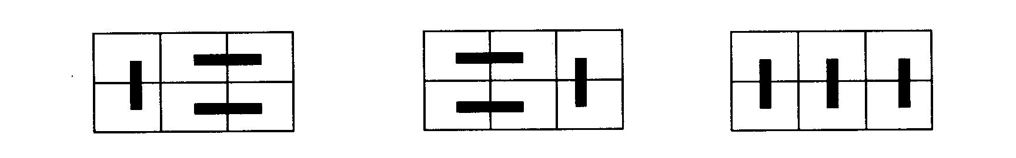

【例2】 有 2χn的一个长方形方格，用一个1*2的骨牌铺满方格。
编写一个程序，试对给出的任意一个n(n>0), 输出铺法总数。
【算法分析】
（1）面对上述问题，如果思考方法不恰当，要想获得问题的解答是相当困难的。可以用递推方法归纳出问题解的一般规律。
（2）当n=1时，只能是一种铺法，铺法总数有示为x₁=1。
（3）当n=2时：骨牌可以两个并列竖排，也可以并列横排，再无其他方法，如下左图所示，因此，铺法总数表示为x₂=2；

Slide 6
（4）当n=3时：骨牌可以全部竖排，也可以认为在方格中已经有一个竖排骨牌，则需要在方格中排列两个横排骨牌（无重复方法），若已经在方格中排列两个横排骨牌，则必须在方格中排列一个竖排骨牌。如上右图，再无其他排列方法，因此铺法总数表示为x3=3。
由此可以看出，当n=3时的排列骨牌的方法数是n=1和n=2排列方法数的和。
（5）推出一般规律：对一般的n，要求xn可以这样来考虑，若第一个骨牌是竖排列放置，剩下有n-1个骨牌需要排列，这时排列方法数为x_{n-1}；若第一个骨牌是横排列，整个方格至少有2个骨牌是横排列（1*2骨牌），因此剩下n-2个骨牌需要排列，这是骨牌排列方法数为x_{n-2}。从第一骨牌排列方法考虑，只有这两种可能，所以有：
x_{n}=x_{n-1}+x_{n-2} （n>2）
x₁=1
x₂=2
x_{n}=x_{n-1}+x_{n-2}就是问题求解的递推公式。任给n都可以从中获得解答。例如n=5，
x₃=x₂+x₁=3
x₄=x₃+x₂=5
x₅=x₄+x₃=8

Slide 7
#include<iostream>
using namespace std;
int main()
{
int n,i,j,a[101];
cin>>n;
a[1]=1;a[2]=2;
cout<<"x[1]="<<a[1]<<endl;
cout<<"x[2]="<<a[2]<<endl;
for (i=3;i<=n;i++) //递推过程
{
a[i]=a[i-1]+a[i-2];
cout<<"x["<<i<<"]="<<a[i]<<endl;
}
}
问题的结果就是有名的斐波那契数。

Slide 8
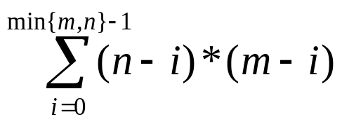
【例3】棋盘格数
设有一个N*M方格的棋盘（ l≤ N≤100，1≤M≤100）。求出该棋盘中包含有多少个正方形、多少个长方形（不包括正方形）。
例如：当 N=2， M＝3时：
正方形的个数有8个：即边长为1的正方形有6个；边长为2的正方形有2个。
长方形的个数有10个：即2*1的长方形有4个：1*2的长方形有3个：3*1的长方形有2个：3*2的长方形有1个：
程序要求：输入：N，M
输出：正方形的个数与长方形的个数
如上例：输入：2 3
输出：8 10
【算法分析】
1.计算正方形的个数s1
边长为1的正方形个数为n*m
边长为2的正方形个数为(n-1)*(m-1)
边长为3的正方形个数为(n-2)*(m-2)
…………
边长为min{n，m}的正方形个数为(m-min{n，m}+1)*(n-min{n，m}+1)
根据加法原理得出
s₁=

Slide 9
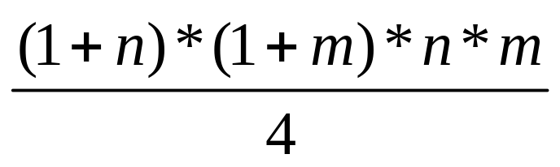
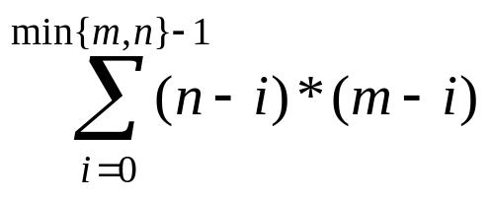
2.长方形和正方形的个数之和s
宽为1的长方形和正方形有m个，宽为2的长方形和正方形有m-1个，┉┉，宽为m的长方形和正方形有1个；
长为1的长方形和正方形有n个，长为2的长方形和正方形有n-1个，┉┉，长为n的长方形和正方形有1个；
根据乘法原理
s=(1+2+┉┉+n)*( 1+2+┉┉+m)=
3.长宽不等的长方形个数s₂
显然，s₂=s-s₁
= -

Slide 10
由此得出算法：
#include<iostream>
using namespace std;
int main()
{
int n,m;
cin>>m>>n;
int m1=m,n1=n,s1=m*n; //计算正方形的个数s1
while (m1!=0&&n1!=0)
{
m1--;n1--;
s1+=m1*n1;
}
int s2=((m+1)*(n+1)*m*n)/4-s1; // 计算长方形的个数s2
cout<<s1<<" "<<s2<<endl;
}

Slide 11
【例4】昆虫繁殖
【问题描述】
科学家在热带森林中发现了一种特殊的昆虫，这种昆虫的繁殖能力很强。每对成虫过x个月产y对卵，每对卵要过两个月长成成虫。假设每个成虫不死，第一个月只有一对成虫，且卵长成成虫后的第一个月不产卵(过X个月产卵)，问过Z个月以后，共有成虫多少对？0=<X<=20,1<=Y<=20,X=<Z<=50
【输入格式】
x,y,z的数值
【输出格式】
过Z个月以后，共有成虫对数
【输入样例】
1 2 8
【输出样例】
37

Slide 12
【参考程序】
#include<iostream>
using namespace std;
int main()
{
long long a[101]={0},b[101]={0},i,j,x,y,z;
cin>>x>>y>>z;
for(i=1;i<=x;i++){a[i]=1;b[i]=0;}
for(i=x+1;i<=z+1;i++) //因为要统计到第z个月后，所以要for到z+1
{
b[i]=y*a[i-x];
a[i]=a[i-1]+b[i-2];
}
cout<<a[z+1]<<endl;
return 0;
}

Slide 13
【例5】位数问题
【问题描述】
在所有的N位数中，有多少个数中有偶数个数字3？由于结果可能很大，你只需要输出这个答案对12345取余的值。
【输入格式】
读入一个数N
【输出格式】
输出有多少个数中有偶数个数字3。
【输入样例】
2
【输出样例】
73
【数据规模】
1<=N<=1000
【样例说明】
在所有的2位数字，包含0个3的数有72个，包含2个3的数有1个，共73个

Slide 14
【算法分析】
考虑这种题目,一般来说都是从第i-1位推导第i位,且当前位是取偶数还是取奇数的。
可以用f[i][0]表示前i位取偶数个3有几种情况,f[i][1]表示前i位取奇数个3有几种情况。
则状态转移方程可以表示为:
f[i][0]=f[i-1][0]*9+f[i-1][1];
f[i][1]=f[i-1][0]+f[i-1][1]*9;
边界条件:f[1][1]=1;f[1][0]=9;

Slide 15
【参考程序】
#include<iostream>
using namespace std;
int main()
{
int f[1001][2],n,i,x;
cin>>n;
f[1][1]=1;f[1][0]=9;
for(i=2;i<=n;i++)
{
x=f[1][0];
if(i==n)x--;
f[i][0]=(f[i-1][0]*x+f[i-1][1])%12345;
f[i][1]=(f[i-1][1]*x+f[i-1][0])%12345;
}
cout<<f[n][0];
return 0;
}

Slide 16
【例7】邮票问题
【问题描述】
设有已知面额的邮票m种，每种有n张，用总数不超过n张的邮票，能从面额1开始，最多连续组成多少面额。（1≤m≤100，1≤n≤100，1≤邮票面额≤255）
【输入格式】
第一行：m,n的值，中间用一空格隔开。
第二行：A[1..m]（面额），每个数中间用一空格隔开。
【输出格式】
连续面额数的最大值
【输入样例】stamp.in
3 4
1 2 4
【输出样例】stamp.out
14

Slide 17
设piece[value]表示邮资为value时所需最少的邮票数, pieces[MAX]=min{pieces[MAX-x[i]]+1}.当pices[value]<=n时,问题(max,n)可解,否则无解.
递推算法可以描述为:
for(i=1;i<=m;i++) if( MAX-x[i]>=0)
{
if(pieces[MAX]==0)
pieces[MAX]=pieces[MAX-x[i]]+1;
if(pieces[MAX]>pieces[MAX-x[i]]+1)
pieces[MAX]=pieces[MAX-x[i]]+1;
}

Slide 18
下面是改进后的程序:
#include<iostream>
#include<cstring>
using namespace std;
int x[256];
int pieces[30001];
int m,n,i,j;
int main()
{
cin >> m >> n;
for (i = 1; i <= m; i++)
cin >> x[i];
memset(pieces,0,sizeof(pieces));
int maxx = 0;
while(1)
{
maxx++;

Slide 19
for (i = 1; i <= m; i++)
if (maxx - x[i] >= 0)
{
if (pieces[maxx] == 0) pieces[maxx] = pieces[maxx-x[i]] + 1;
if (pieces[maxx]>pieces[maxx-x[i]]+1) pieces[maxx] = pieces[maxx-x[i]]+1;
}
if ((pieces[maxx] == 0) || (pieces[maxx] > n))
{
cout << maxx - 1;
break;
}
}
return 0;
}

